Slide 1
Petit Déjeuner ATLANPOLITAIN Maitriser et sécuriser des règlements à l’international 7 février 2017

Slide 2
Contexte
Evaluer les différents types de risques de non paiement à l’international:
Le risque pays, le risque de crédit, le risque réglementaires (embargos, KYC…), le risque de change
Sécuriser le contrat commercial:
Définir et négocier clairement les termes de règlement
Choisir l’Incoterm adapté au règlement retenu
Évaluer les besoins de financement et d’engagements bancaires (garanties)
Maitriser le déroulement du marché
Utiliser les moyens et/ou techniques de paiement adaptés au pays de destination:
Distinguer les encaissements simples (non sécurisés) et encaissements documentaires ( plus ou moins sécurisés)
Connaitre les habitudes de règlement dans le pays de l’importateur

Slide 3
Risque pays = Risque économique + Risque politique:
Le risque pays:
Incapacité d’un état à assurer le service de sa dette aussi bien en monnaie locale qu’en devises étrangères
Nationalisation
Renégociation globale de la dette du pays
Impossibilité de la Banque Centrale de fournir contre monnaie locale les devises nécessaires aux débiteurs, La banque de l’importateur ne peut pas régler le fournisseur
Comment apprécier ce risque:
Banques, Agences de notation, Agences spécialisées dans le risque de crédit à l’exportation
Comment couvrir ce risque:
Crédits documentaires, Stand By confirmés
Garanties bancaires,
Assurance crédit / garanties publiques BPI (Coface)
Factor

Slide 4
Risque de crédit
Défaut de paiement:
Retard de paiement de l’importateur pouvant mettre en difficulté la trésorerie de l’exportateur
Défaillance du débiteur
Absence de paiement
Procédure collective ou liquidation:
Liquidation judiciaire prononcée, la société est dissoute
Comment couvrir ces risques:
Renseignements commerciaux.
Mise en place d’une garantie de paiement bancaire ou crédit documentaire et/ou
Souscription d’une assurance auprès d’organismes spécialisés (assureurs crédits).
Enfin, BPI gère les garanties publiques pour le compte de l’état pour les opérations spécifiques à moyen-long terme.

Slide 5
Risque réglementaire
Sanctions édictées par les autorités nationales et européennes
Les sanctions financières internationales sont un instrument de la politique étrangère de l’Union européenne, consistant à imposer des mesures restrictives à l’encontre de pays, de personnes physiques et morales. À l’encontre d’un pays, les sanctions visent à interdire le commerce de biens et de services ciblés (communément nommées « embargo »)
Sanctions US
Il s’agit de sanctions décidées par les autorités américaines (OFAC Sanctions Programs). A l’encontre d’un pays, elles visent à interdire le commerce de biens et de services ciblés. Elles s’appliquent à tout résident ou ressortissant américain, à toute entité ou personne morale située aux Etats-Unis (y compris leurs filiales ou succursales situées dans le monde entier).
Risques:
Blocage/rejet du paiement
Comment couvrir ces risques:
Connaissances des contreparties commerciales (KYC)
Vérification en amont de la possibilité de recevoir des règlements

Slide 6
Définir et négocier clairement les termes de règlements
Les termes de règlement:
Arbitrer entre rapidité, risques, coût et souplesse commerciale
Les conditions de paiement sont parties intégrantes du contrat et doivent préciser:
Le moyen de paiement ( virement, remise documentaire, crédit documentaire, autres…)
Les documents requis si paiement documentaire
Paiement à vue / paiement différé?
Quand?
L’Incoterm
- Date d’expédition
Les garanties (si exigées) à émettre au profit de l’acheteur
Recommandation:
Interroger sa banque avant de signer le contrat commercial

Slide 7
Évaluer les besoins de financement et d’engagements bancaires
Solution de financement des besoins de l’exportateur
Avant expédition: Dépenses de prospection et besoin de préfinancement (pour couvrir les frais de fabrication) – possibilité de garantie Coface
Apres expédition si paiement différé : Mobilisation de créances nées ou escompte (si paiement différé) ou factor
Solution de financement des besoins de l’importateur
Concerne les opérations spécifiques de vente de biens d’équipements et complète l’offre commerciale du vendeur
Escompte de crédit documentaire confirmé
Forfait
Credit fournisseur/ crédit acheteur
Besoin d’engagements bancaires
Si le contrat commercial prévoit l’émission de garanties bancaires (restitution d’acompte, bonne exécution, autres) l’exportateur doit s’assurer auprès de sa banque qu’il a les autorisations suffisantes. Garantie également possible

Slide 8
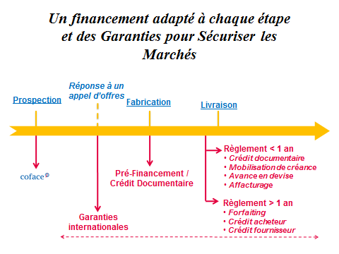
Maitriser le déroulement du marché

Slide 9
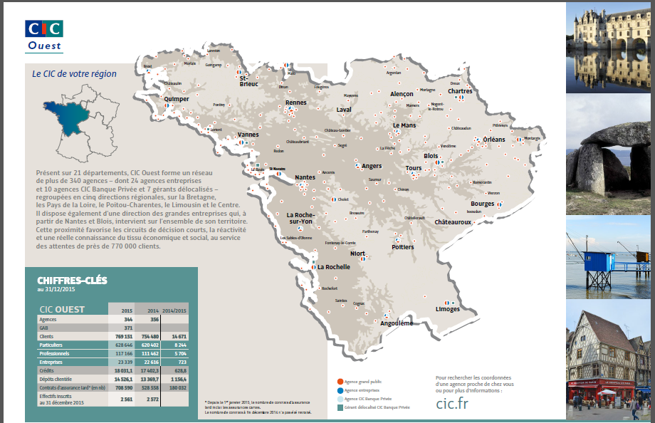

Slide 10
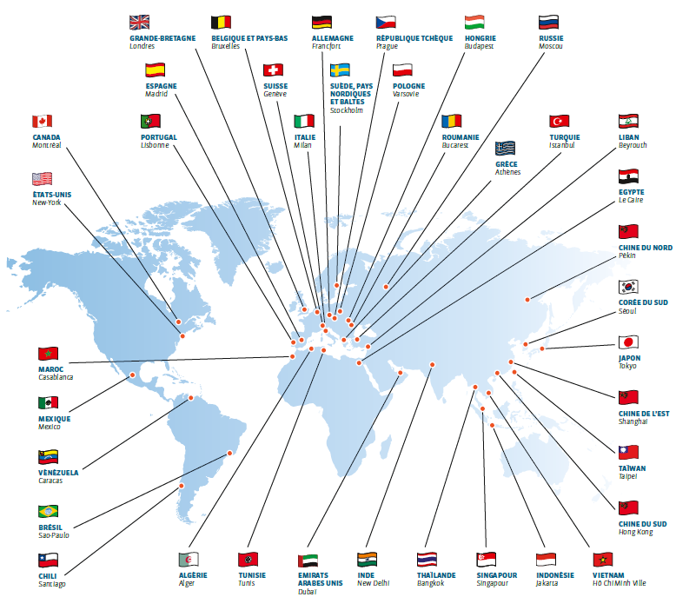
Implantations CIC

Slide 11
Merci de votre Attention
Nathalie Archambault
Chargée D’études Internationales
nathalie.archambault@cic.fr
06 16 31 59 45

